Slide 1
Licenciatura em enfermagem -3º ano Gasometria e oxigenoterapia em situações de emergência
Docente:
Prof. Mestre Nivaldo Castro
Discentes:
Alexandra Soares
Erik Pinto
Herman Gonçalves
Mindelo, 16/01/2023

Slide 2
Introdução
A importância vital do oxigênio foi reconhecida desde a sua descoberta, por Schelee, em 1772, e por Pristly, em 1774, uma vez que já em 1780, já começou a ser utilizado com propósitos médicos por Chaussier, que experimentou empregar o oxigênio em recém-nascidos com dificuldade respiratória.
Notes:
Desde então, a oxigeno-terapia transformou-se em uma das modalidades mais importantes quando se trata de utentes com hipoxia consequente de condições comuns tais como infeções do trato respiratório inferior que podem levar à falecimento ou a sequelas graves.
A oxigenoterapia, pelo fato de ser uma terapêutica muito comum no Departamento de Emergência, o seu uso acaba sendo banalizado por muitos profissionais de saúde, visto muitas vezes como uma terapêutica inofensiva.
Apesar do reconhecimento do seu caráter vital, porém, tal como outro medicamento
qualquer, quando administrado de forma errada ou prolongado, pode ser tóxico e causar
sérios prejuízos clínicos. Isto é, a alta oferta do gás pode resultar em lesões pulmonares e em outros
tecidos, devido a maior produção de radicais livres, bem como os efeitos da hiperóxia na
distribuição da perfusão tecidual.

Slide 3
Introdução
Apesar do reconhecimento do seu caráter vital, porém, tal como outro medicamento qualquer, quando administrado de forma errada ou prolongado, pode ser tóxico e causar sérios prejuízos clínicos.
Notes:
Desde então, a oxigeno-terapia transformou-se em uma das modalidades mais importantes quando se trata de utentes com hipoxia consequente de condições comuns tais como infeções do trato respiratório inferior que podem levar à falecimento ou a sequelas graves.
A oxigenoterapia, pelo fato de ser uma terapêutica muito comum no Departamento de Emergência, o seu uso acaba sendo banalizado por muitos profissionais de saúde, visto muitas vezes como uma terapêutica inofensiva.
Apesar do reconhecimento do seu caráter vital, porém, tal como outro medicamento
qualquer, quando administrado de forma errada ou prolongado, pode ser tóxico e causar
sérios prejuízos clínicos. Isto é, a alta oferta do gás pode resultar em lesões pulmonares e em outros
tecidos, devido a maior produção de radicais livres, bem como os efeitos da hiperóxia na
distribuição da perfusão tecidual.

Slide 4
Tópicos a serem abordados
Oxigenoterapia;
Tipos de oxigenoterapia;
Aspetos importantes a salientar;
Indicações de hiperoxemia;
Etapas da oxigenoterapia;
Gasometria;
Para que é solicitado;
Interpretação dos resultados;
Como realizar a gasometria;
Teste de Allen.
Notes:
Desde então, a oxigeno-terapia transformou-se em uma das modalidades mais importantes quando se trata de utentes com hipoxia consequente de condições comuns tais como infeções do trato respiratório inferior que podem levar à falecimento ou a sequelas graves.
A oxigenoterapia, pelo fato de ser uma terapêutica muito comum no Departamento de Emergência, o seu uso acaba sendo banalizado por muitos profissionais de saúde, visto muitas vezes como uma terapêutica inofensiva.
Apesar do reconhecimento do seu caráter vital, porém, tal como outro medicamento
qualquer, quando administrado de forma errada ou prolongado, pode ser tóxico e causar
sérios prejuízos clínicos. Isto é, a alta oferta do gás pode resultar em lesões pulmonares e em outros
tecidos, devido a maior produção de radicais livres, bem como os efeitos da hiperóxia na
distribuição da perfusão tecidual.

Slide 5
Oxigenoterapia
A oxigeno-terapia é a administração de O2, em concentrações maiores do que a existente no ar ambiente, com o objetivo corrigir ou minimizar as deficiências de oxigênio, melhorando a troca gasosa e reduzindo o esforço respiratório e o estresse do miocárdio.

Slide 6
Oxigenoterapia
Esta terapia é indicada por um clínico geral ou pneumologista depois de verificar baixo nível de oxigênio no sangue, através da realização da gasometria arterial, que é um exame de sangue coletado da artéria do pulso, e da oximetria de pulso, que é feita por meio da observação da saturação de oxigênio e deve estar acima de 90%.

Slide 7
Ou quando se apresenta algumas condições como:
Insuficiência respiratória aguda ou crônica;
Doença pulmonar obstrutiva crônica;
Enfisema pulmonar;
Ataque de asma;
Intoxicação por monóxido de carbono;
Apneia obstrutiva do sono;
Envenenamento por cianeto;
Recuperação pós-anestésica;
Parada cardiorrespiratória.

Slide 8
Oxigenoterapia
É importante salientar que o oxigênio é ofertado para melhorar a oxigenação, mas ele não trata o distúrbio de base que está causando a hipoxemia, que deve ser diagnosticado e tratado com urgência.

Slide 9
Tipos de Oxigenoterapia
Sistemas de Baixo Fluxo
Este tipo de oxigeno-terapia é recomendado para pessoas que não necessitam de grande quantidade de oxigênio e através destes sistemas é possível fornecer oxigênio para as vias aéreas em um fluxo de até 8 litros por minuto ou com um FiO2, chamado de fração de oxigênio inspirado, de 60%.
Notes:
Existem vários tipos de oxigeno-terapia que são classificados de acordo com as
concentrações de oxigênio que são liberadas, sendo que o médico vai recomendar o tipo de
acordo com as necessidades da pessoa, assim como o grau de desconforto respiratório e se a
pessoa apresenta sinais de hipóxia, como boca e dedos arroxeados, suor frio e confusão
mental.
Desta forma, os principais tipos de oxigeno-terapia podem ser por baixo fluxo ou
alto fluxo.

Slide 10
Tipos de Oxigenoterapia
Sistemas de Baixo Fluxo
Cânula nasal ou cateter tipo óculos;
Máscara facial;
Máscara com reservatório;
Máscara de traqueostomia

Slide 11
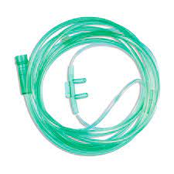
Tipos de Oxigenoterapia
Sistemas de Baixo Fluxo
Cânula nasal ou cateter tipo óculos;
Máscara facial;
Máscara com reservatório;
Máscara de traqueostomia

Slide 12
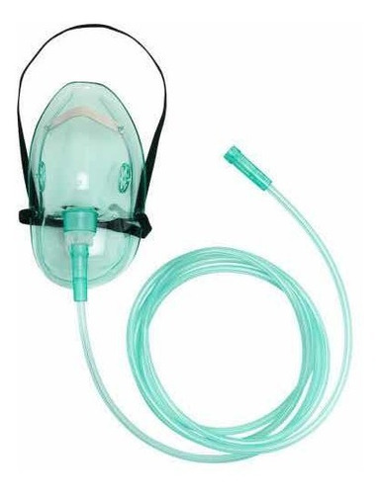
Tipos de Oxigenoterapia
Sistemas de Baixo Fluxo
Cânula nasal ou cateter tipo óculos;
Máscara facial;
Máscara com reservatório;
Máscara de traqueostomia

Slide 13
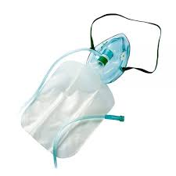
Tipos de Oxigenoterapia
Sistemas de Baixo Fluxo
Cânula nasal ou cateter tipo óculos;
Máscara facial;
Máscara com reservatório;
Máscara de traqueostomia

Slide 14
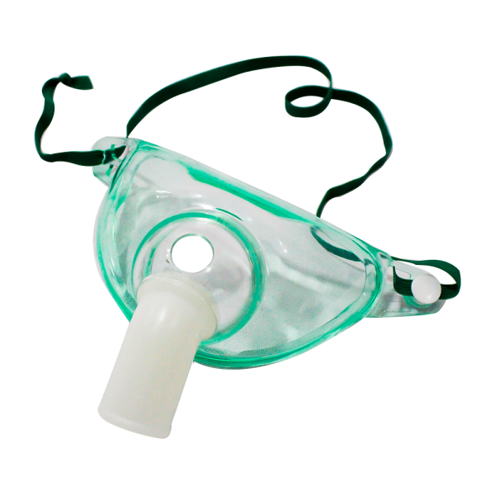
Tipos de Oxigenoterapia
Sistemas de Baixo Fluxo
Cânula nasal ou cateter tipo óculos;
Máscara facial;
Máscara com reservatório;
Máscara de traqueostomia

Slide 15
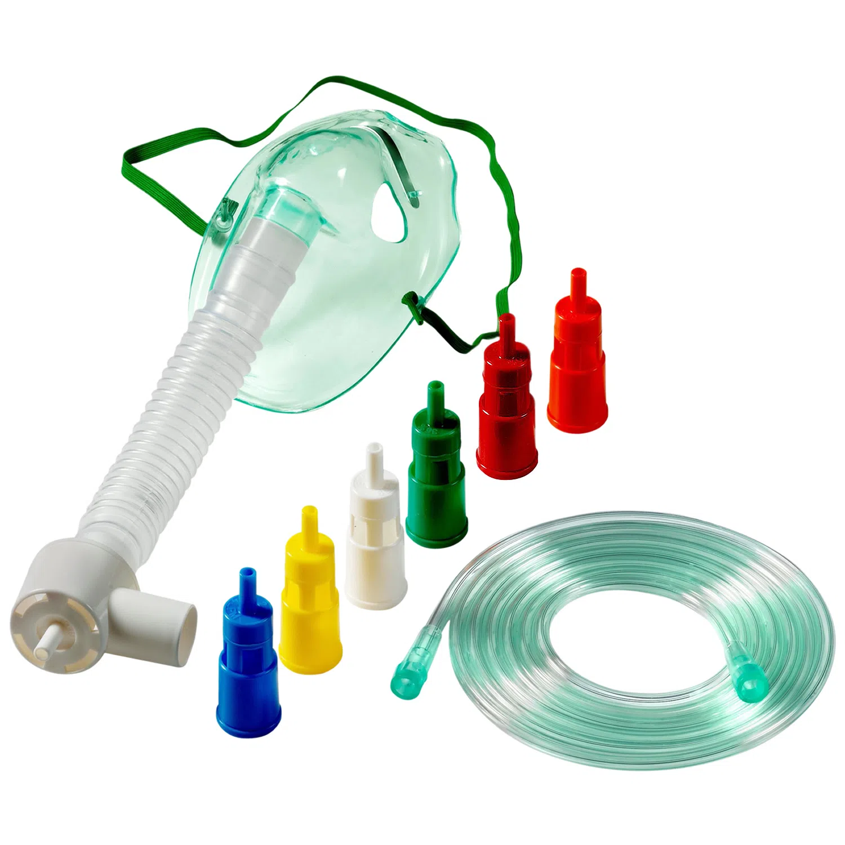
Tipos de Oxigenoterapia
Sistemas de Alto Fluxo
Máscara de Venturi

Slide 16
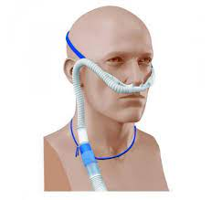
Tipos de Oxigenoterapia
Sistemas de Alto Fluxo
Cateter nasal alto fluxo

Slide 17
É importante salientar
Para que o oxigênio seja absorvido pelos pulmões de maneira adequada é importante que a pessoa não tenha obstruções e nem secreções no nariz e também, para evitar o ressecamento da mucosa das vias respiratórias.
É necessário utilizar umidificação quando o fluxo de oxigênio é acima de 4 litros por minuto.

Slide 18
É importante salientar
A oxigenoterapia é prescrita somente quando os seus benefícios superam os seus riscos, sua prescrição deve especificar a dose e o dispositivo de oferta de oxigênio para um alvo específico de saturação, evitando a hipoxemia e também a hiperoxia.
Notes:
Deve-se focar no alvo de saturação a ser alcançado, mais do que no dispositivo ou na concentração de FiO2 necessária.

Slide 19
Exemplos de Prescrições
Oxigênio por cateter nasal até 6l/min, para manter saturação entre 94 a 98%. Avisar plantonista caso saturação abaixo de 94%.
Oxigênio por Máscara de Venturi 35% para manter saturação entre 88 a 92%. ATENÇÃO: Paciente em risco, evitar excesso de oxigênio! Avisar plantonistas se saturação abaixo de 88%.
Notes:
Deve-se focar no alvo de saturação a ser alcançado, mais do que no dispositivo ou na concentração de FiO2 necessária.

Slide 20
Indicação de hiperoxemia
Intoxicação por monóxido de carbono ou cianeto;
Pneumotórax espontâneo;
Algumas complicações pós-operatórias;
Enxaqueca em salvas;
Pré-oxigenação (preparo para intubação);
Notes:
existem situações em que há comprovado benefício no uso de concentrações altas de oxigênio. Situações em que a suplementação de oxigênio tem benefício mesmo em paciente sem hipoxemia:
A cefaleia em salvas é uma dor intensa de um lado da cabeça, localizada na têmpora ou em volta do olho, que dura pouco tempo (geralmente, de 30 minutos até uma hora). Ela é acompanhada por congestão nasal ou coriza e, às vezes, uma pálpebra caída, lacrimejamento e face avermelhada. As dores normalmente ocorrem regularmente durante um período de um a três meses, seguido de um período livre de dor de meses a anos.x

Slide 21
Etapas da oxigenoterapia
Lavar as mãos;
Organizar o material considerando o dispositivo prescrito pelo médico;
Explicar o procedimento para o cliente;
Conectar o dispositivo escolhido ao painel de oxigênio;
Calçar luvas de procedimento;
Instalar o dispositivo no paciente;
Notes:
existem situações em que há comprovado benefício no uso de concentrações altas de oxigênio. Situações em que a suplementação de oxigênio tem benefício mesmo em paciente sem hipoxemia:

Slide 22
Etapas da oxigenoterapia
Regular o volume oxigênio de acordo com a prescrição médica;
Deixar a unidade em ordem;
Retirar as luvas de procedimento;
Lavar as mãos;
Realizar anotações de enfermagem.
Notes:
existem situações em que há comprovado benefício no uso de concentrações altas de oxigênio. Situações em que a suplementação de oxigênio tem benefício mesmo em paciente sem hipoxemia:

Slide 23
Gasometria
A gasometria, ou análise de gases no sangue arterial, é um exame invasivo que tem por objetivo revelar valores de potencial de Hidrogênio (pH) sanguíneo, da pressão parcial de gás carbônico (PaCO2 ou pCO2) e oxigênio (PaO2), íon Bicarbonato (HCO3) e saturação da Oxi-hemoglobina, avaliando principalmente o equilíbrio acidobásico orgânico.
Notes:
Por ser um procedimento bastante invasivo e doloros, é prática comum usar a saturação periférica de oxigênio (SpO2) como substituto da SaO2.

Slide 24
Gasometria
Este exame normalmente é feito em pessoas internadas em Unidades de Terapia Intensiva (UTI) e tem como principal objetivo verificar se as trocas gasosas estão ocorrendo da maneira correta.
Notes:
Além disso, é um exame que pode ser solicitado durante o internamento para auxiliar no diagnóstico de doenças respiratórias, renais ou infecções graves, além de verificar se o tratamento está sendo eficaz. Assim, pode ser usado como um dos critérios que podem influenciar a alta do paciente.

Slide 25
A gasometria é solicitada pelo médico para:
Verificar a função pulmonar
Ajuda avaliar o pH e acidez do sangue
Avaliar o funcionamento do metabolismo
Funcionamento dos pulmões após procedimento cirúrgico ou transplante.
Notes:
Verificar a função pulmonar, principalmente em crises de asma ou bronquite e em caso de insuficiência respiratória;
Ajuda avaliar o pH e acidez do sangue, o que é útil para auxiliar o diagnóstico de insuficiência renal e fibrose cística, por exemplo;
Avaliar o funcionamento do metabolismo, o que é importante na identificação de doenças cardíacas, acidente vascular cerebral (AVC) ou diabetes tipo II, por exemplo;
Funcionamento dos pulmões após procedimento cirúrgico ou transplante.

Slide 26
A gasometria é solicitada pelo médico para:
Verificar a função pulmonar
Principalmente em crises de asma ou bronquite e em caso de insuficiência respiratória;
Ajuda avaliar o pH e acidez do sangue
Avaliar o funcionamento do metabolismo
Funcionamento dos pulmões após procedimento cirúrgico ou transplante.
Notes:
Verificar a função pulmonar, principalmente em crises de asma ou bronquite e em caso de insuficiência respiratória;
Ajuda avaliar o pH e acidez do sangue, o que é útil para auxiliar o diagnóstico de insuficiência renal e fibrose cística, por exemplo;
Avaliar o funcionamento do metabolismo, o que é importante na identificação de doenças cardíacas, acidente vascular cerebral (AVC) ou diabetes tipo II, por exemplo;
Funcionamento dos pulmões após procedimento cirúrgico ou transplante.

Slide 27
A gasometria é solicitada pelo médico para:
Verificar a função pulmonar
Ajuda avaliar o pH e acidez do sangue
Útil para auxiliar o diagnóstico de insuficiência renal e fibrose cística, por exemplo;
Avaliar o funcionamento do metabolismo
Funcionamento dos pulmões após procedimento cirúrgico ou transplante.
Notes:
Verificar a função pulmonar, principalmente em crises de asma ou bronquite e em caso de insuficiência respiratória;
Ajuda avaliar o pH e acidez do sangue, o que é útil para auxiliar o diagnóstico de insuficiência renal e fibrose cística, por exemplo;
Avaliar o funcionamento do metabolismo, o que é importante na identificação de doenças cardíacas, acidente vascular cerebral (AVC) ou diabetes tipo II, por exemplo;
Funcionamento dos pulmões após procedimento cirúrgico ou transplante.

Slide 28
A gasometria é solicitada pelo médico para:
Verificar a função pulmonar
Ajuda avaliar o pH e acidez do sangue
Avaliar o funcionamento do metabolismo
Importante na identificação de doenças cardíacas, acidente vascular cerebral (AVC) ou diabetes tipo II, por exemplo;
Funcionamento dos pulmões após procedimento cirúrgico ou transplante.
Notes:
Além disso, a gasometria também é solicitada em caso de overdose por drogas. A
realização deste exame não é comum, não sendo realizado em clínicas ou em consultas de
rotina, sendo apenas solicitado pelo médico em casos mais graves.

Slide 29
Interpretação dos resultados
pH | Bicarbonato (HCO3) | PCO2 | Estado | Causas Comuns
Menor que 7.35 | Baixo | Baixa | Acidose Metabólica | Insuficiência renal, choque, cetoacidose diabética
Maior que 7.45 | Alto | Alta | Alcolose Metabólica | Vômito crônico, hipocalemia
Menor que 7.35 | Alto | Alta | Acidose Respiratória | Doenças pulmonares, como pneumonia, DPOC
Maior que 7.45 | Baixo | Baixa | Alcolose Respiratória | Hiperventilação, dor, ansiedade

Slide 30
Material necessário para o procedimento:
Seringa de 3ml;
Heparina;
Luva de procedimento;
Algodão;
Álcool 70%;
Pacote de Gaze;

Slide 31
Local de punção
Em geral, recomenda-se como local preferencial a artéria radial ao nível do túnel do carpo.
A segunda alternativa para punção artéria é a artéria braquial que deve ser escolhida somente se a circulação colateral da artéria radial é insuficiente ou se o acesso artéria femoral está difícil.
Notes:
A escolha do local da punção deve considerar a facilidade de acesso ao vaso e o tipo de tecido periarterial, já que músculos, tendões e gordura são menos sensíveis à dor que periósteo e fibras nervosas. Obviamente deve-se, também, reduzir a probabilidade de punção
venosa acidental, preferindo artérias que não apresentem veias próximas importantes.

Slide 32
Etapas da Gasometria
Orientar o paciente sobre o procedimento a ser realizado;
Reunir o material;
Higienizar as mãos e colocar luvas;
Realizar antissepsia para evitar introdução de flora de pele potencialmente infeciosa no vaso sanguíneo durante o procedimento;
Palpar a artéria usando os dedos indicador e médio de uma das mãos;
Notes:
Além disso, a gasometria também é solicitada em caso de overdose por drogas. A
realização deste exame não é comum, não sendo realizado em clínicas ou em consultas de
rotina, sendo apenas solicitado pelo médico em casos mais graves.

Slide 33
Etapas da Gasometria
Segurar a seringa com agulha (25x7.0) com o bisel para cima, inclinado num ângulo de 30o a 45o para artérias periféricas e 90o para as profundas;
Perfurar a pele e a parede arterial com apenas um movimento, obedecendo ao sentido da artéria;
Não puxar o êmbolo para trás porque o sangue arterial deve entrar automaticamente na seringa;
Notes:
Além disso, a gasometria também é solicitada em caso de overdose por drogas. A
realização deste exame não é comum, não sendo realizado em clínicas ou em consultas de
rotina, sendo apenas solicitado pelo médico em casos mais graves.

Slide 34
Etapas da Gasometria
Após colher a amostra, pressionar o local com algodão ou compressa durante 5 a 10 minutos;
Fazer curativo no local da inserção do cateter;
Verificar se a seringa apresenta bolhas de ar e, caso surjam, deve-se removê-las injetando lentamente uma parte do sangue numa compressa;
Inserir a agulha no protetor de borracha, o que impede vazamentos da amostra e mantém o ar afastado da seringa;

Slide 35
Etapas da Gasometria
Colocar a amostra etiquetada no saco plástico contendo gelo e enviar a amostra imediatamente ao laboratório;
Quando o sangramento parar, aplicar um pequeno curativo utilizando gaze estéril com um adesivo sobre o local;
Monitorar os sinais vitais do paciente, observando sintomas de problemas circulatórios como edema, descoloração, dores, dormência ou formigamentos naperna ou braço com a bandagem.

Slide 36
Assistir Vídeo demonstrativo

Slide 37
Teste de Allen
Um cuidado relacionado à coleta da Gasometria Arterial (GA) diz respeito à realização do teste de Allen modificado, antes da inserção da agulha na artéria, o qual avalia a circulação do sangue na mão selecionada antes da punção da artéria radial, avaliando se a artéria ulnar é capaz de proporcionar uma boa perfusão, no caso de hematoma na artéria radial.
Notes:
O teste de Allen se constitui num método simples e confiável para se verificar a
circulação colateral ao nível da artéria radial. Neste procedimento, localiza-se e comprime-
se os pulsos radial e ulnar, solicita-se ao paciente o abrir e fechar da mão de forma vigorosa
e repetida entre 5 e 10 flexões, onde, após as flexões, será evidenciada palidez palmar. Com
a mão do paciente estendida, libera-se a compressão ulnar, e registra-se o tempo necessário
para que reapareça a coloração palmar habitual, o que deve acontecer em menos de 15
segundos, correspondendo a uma oxigenação adequada.

Slide 38
Nota Importante
Nunca desligue ou atrase o início da oxigenioterapia para coleta de gasometria! Caso o paciente esteja com hipóxia, inicie imediatamente o oxigênio, anote a FiO2 e faça a coleta do exame, somente depois que o alvo de saturação for atingido.
Notes:
O teste de Allen se constitui num método simples e confiável para se verificar a
circulação colateral ao nível da artéria radial. Neste procedimento, localiza-se e comprime-
se os pulsos radial e ulnar, solicita-se ao paciente o abrir e fechar da mão de forma vigorosa
e repetida entre 5 e 10 flexões, onde, após as flexões, será evidenciada palidez palmar. Com
a mão do paciente estendida, libera-se a compressão ulnar, e registra-se o tempo necessário
para que reapareça a coloração palmar habitual, o que deve acontecer em menos de 15
segundos, correspondendo a uma oxigenação adequada.

